Slide 1

Выпускная квалификационная работа
Направление подготовки: 09.03.03 «Прикладная информатика»
Профиль: «Прикладная информатика в экономике»
Тема: «Разработка информационной системы учета и распределения лицензий программного обеспечения (на примере Частного образовательного учреждения высшего образования «Московский университет имени С.Ю. Витте»)»
Руководитель работы: Простомолотов Андрей Сергеевич
Обучающийся: Силаенков Алексей Кириллович

Slide 2
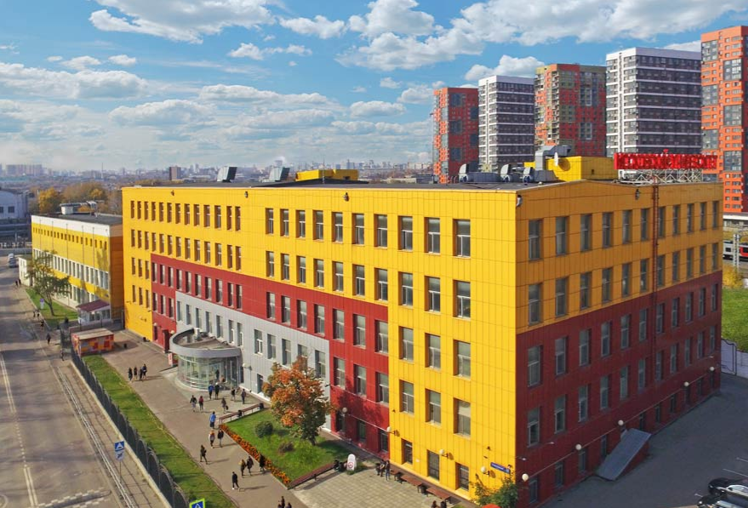
Частное образовательное учреждение высшего образования «Московский университет им. С.Ю. Витте»
Слайд №2

Slide 3


Проблемная зона
Слайд №3
Документация
Статистика

Slide 4


Слайд №4
Экономия времени

Slide 5
Сравнение аналогов
Слайд №5
 | Хранение лицензионных ключей в базе | Отсутствие избыточного функционала | Создание отчетов | Дружественнный интерфейс | Ежемесячная оплата | Ограничение по устройствам
ИнфраМенеджер | + | - | + | - | + | -
Total Network Inventory 6 | + | + | + | - | + | +
Allow Software Asset Management | + | + | - | + | + | +
П. 1.3

Slide 6
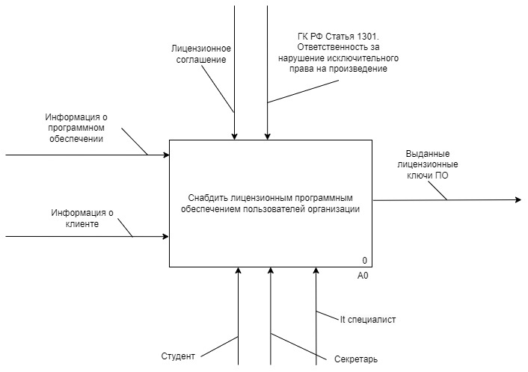
Бизнес-процессы
Слайд №6
П. 1.2.1 – 1.2.2

Slide 7


Роли в программном обеспечении
Слайд №7
Пользователь (студент)
Сотрудник
Администратор

Slide 8
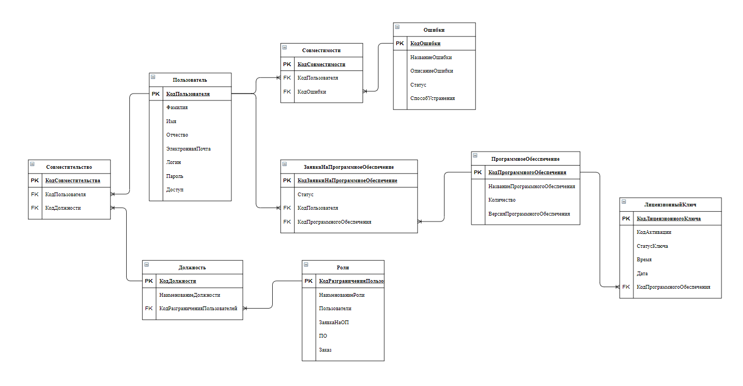
Инфологическая модель данных
Слайд №8
П. 2.2.2

Slide 9
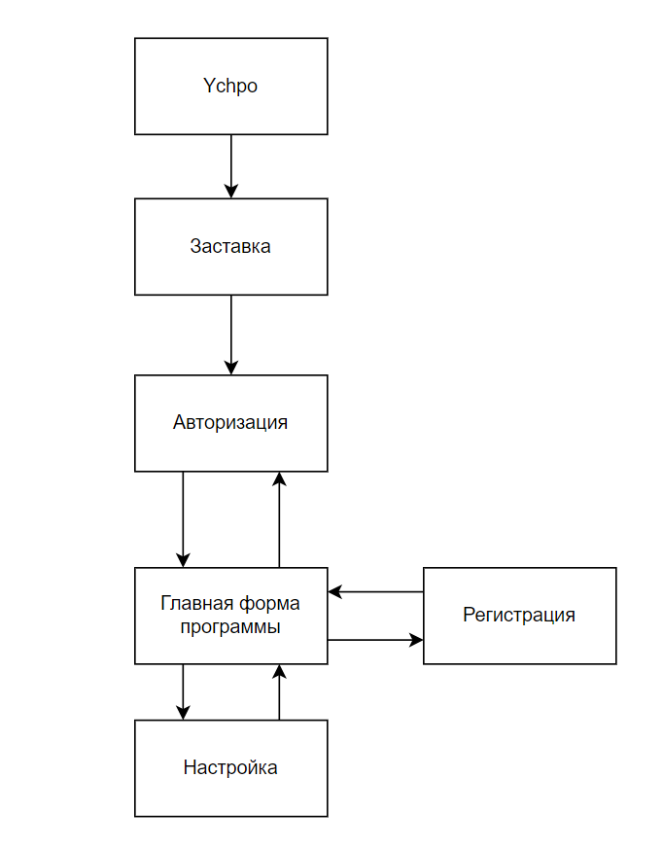
Схема пользовательского интерфейса
Слайд №9
П. 2.2.2

Slide 10




Средства разработки
Слайд №10

Slide 11





Слайд №11
Средства контроля версий

Slide 12
Возможности программного обеспечения
Слайд №12
Функциональные возможности роли «Пользователь» (П. 2.4)
Функциональные возможности роли «Сотрудник» (П. 2.4)
Функциональные возможности роли «Администратор» (П. 2.4)
Аварийные ситуации (П. 2.4)

Slide 13
Функциональные возможности роли «Пользователь»
Слайд №13

Slide 14
Функциональные возможности роли «Сотрудник»
Слайд №14

Slide 15
Функциональные возможности роли «Администратор»
Слайд №15

Slide 16

Информация для выдачи лицензионного программного обеспечения
Слайд №16
Программное
обеспечение
Клиенты (студенты, преподаватели)
Лицензионные ключи

Slide 17


Слайд №17
Уменьшение времени подачи заявки

Slide 18
Ведение статистики
Слайд №18

Slide 19



Автоматическая отправка лицензионных ключей
Слайд №19

Slide 20
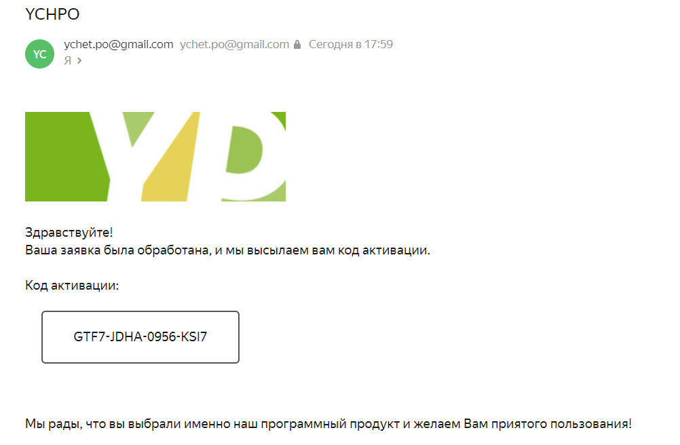
Слайд №20
Автоматическая отправка лицензионных ключей

Slide 21

Ошибки
Слайд №21

Slide 22
Слайд №22

Slide 23
СПАСИБО ЗА ВНИМАНИЕ
Слайд №23

